Slide 1
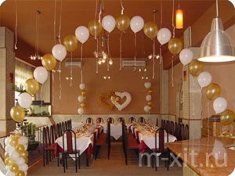







Математическое кафе

Slide 2




меню
Салаты:
Салат «Незабудка» под соусом из загадок
2 . Винегрет из анаграммы
Первые блюда (алгебраические):
1. Борщ «Скороспел» со сметаной «кто успел, тот и съел»
2. Суп харчо ( не едал никто).
Вторые блюда ( геометрические):
1. Жаркое из уголков
2. Гарнир квадратный
Сладкие блюда и напитки:
1. Мороженое из шуточных задач
2. Коктейль-считай

Slide 3



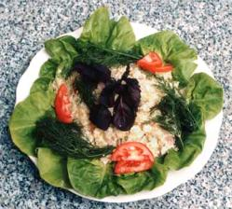
Салаты:
1. Салат «Незабудка» под соусом из загадок
2 . Винегрет из анаграммы

Slide 4



Slide 5
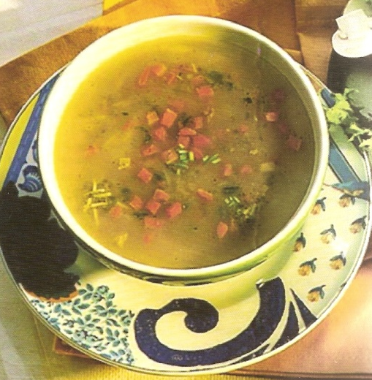
Первые блюда (алгебраические):
1. Борщ «Скороспел» со сметаной «кто успел, тот и съел»
2. Суп харчо ( не едал никто).

Slide 6
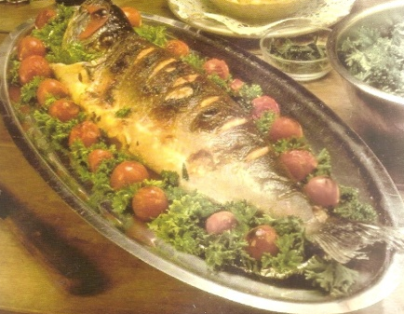
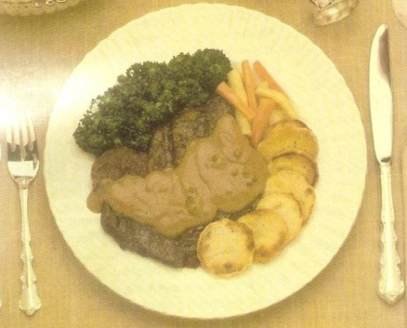
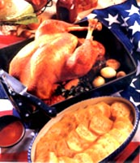
Вторые блюда (геометрические):
1. Жаркое из уголков
2. Гарнир квадратный

Slide 7





Slide 8
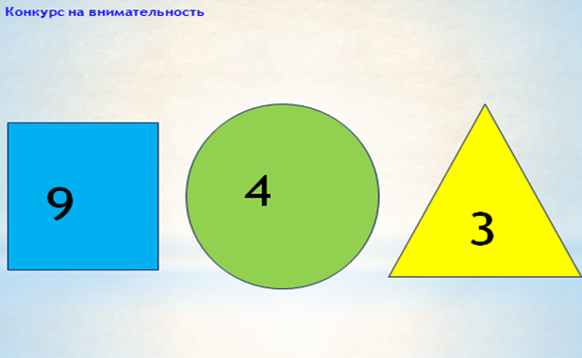


Slide 9
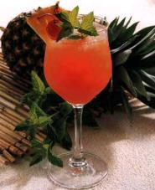

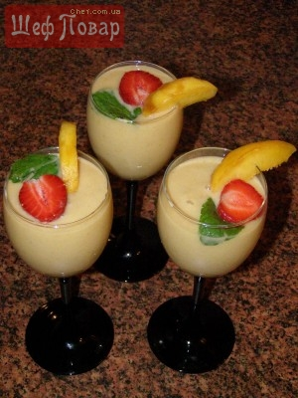
Сладкие блюда и напитки:
1. Мороженое из шуточных задач
2. Коктейль-считай

Slide 10



